Slide 1

PowerPoint-Party
Thema

Slide 2
Einführung
Feiern Sie mit Ihren Freunden, Ihrer Familie oder Ihren Kollegen eine PowerPoint-Party. Die Idee einer PowerPoint-Party, bei der jeder Präsentationen zum Thema seiner Wahl erstellt und leitet.
Tipps zum Organisieren einer eigenen PowerPoint-Party:
Wählen Sie ein Thema oder ein Design aus: Sind Sie von einer Fernsehsendung superbegeistert? Möchten Sie der Gruppe eine neue Fertigkeit beibringen? Ihre Präsentation kann ungefähr alles sein, was Sie möchten. Das Ziel ist, unbeschwert, verspielt und witzig zu sein.
Erstellen Sie Ihre Folien: Werden Sie kreativ! Experimentieren Sie mit Text, Bildern, Animationen oder alles, was Sie finden können, um Ihre Geschichte zu erzählen.
Präsentieren Sie Ihre PowerPoint-Foliensammlung: Zeigen Sie, was Sie können. Machen Sie es interaktiv. Und vergessen Sie nicht, daran Spaß zu haben.

Slide 3
Wählen Sie ein Thema aus
Ihr Design kann alles sein, was Sie möchten. Hier sind einige Beispiele für die ersten Schritte:
Erläutern Sie, warum [Betreff] Ihr Lieblingsfilm ist.
Reden Sie über eine berühmte Persönlichkeit aus der Geschichte.
Stellen Sie die Gruppe ihren verborgenen Talenten vor.

Slide 4
Fügen Sie ein witziges Zitat hinzu
"ZITATE...

Slide 5

über Ihr Thema
Sie können über Ihr Design hier schreiben.
Sie können erläutern, warum Sie das Design ausgewählt haben.
Das Ziel ist, unbeschwert, verspielt und witzig zu sein

Slide 6

Bilder hinzufügen
Bild #1
Bild #2
Bild #3

Slide 7
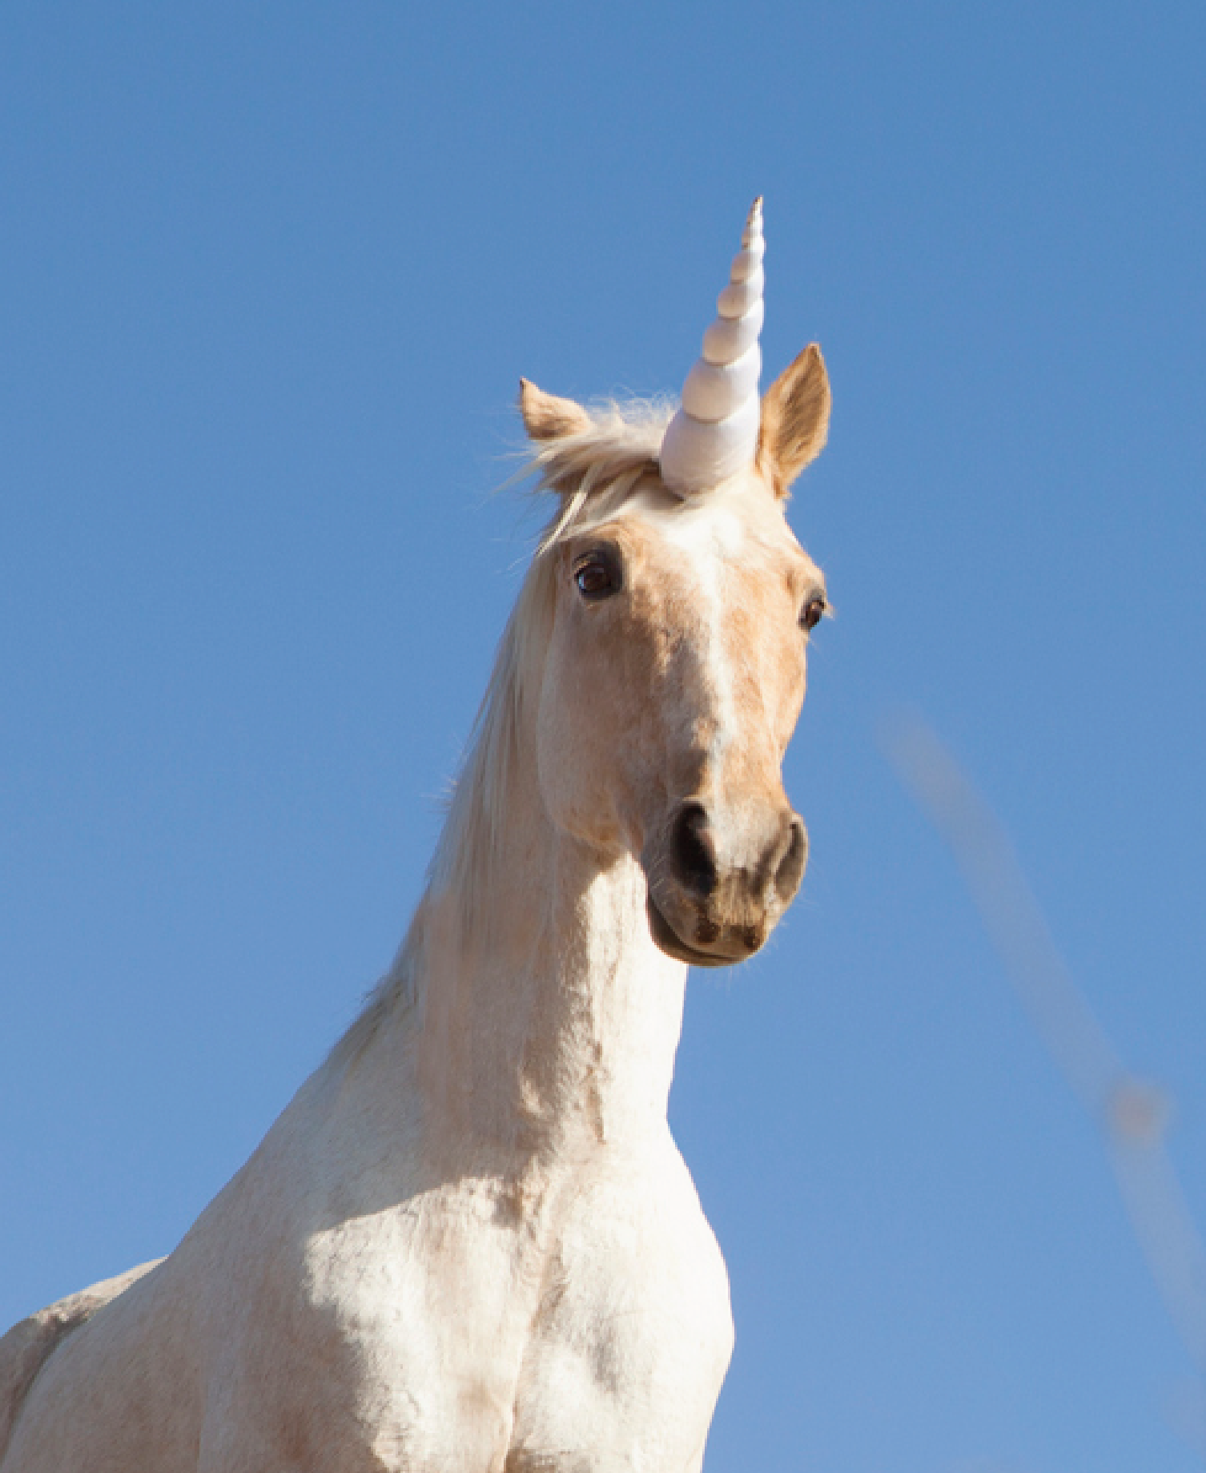
ÜBER DAS THEMA
Sie können über Ihr Design hier schreiben.
Sie können erläutern, warum Sie das Design ausgewählt haben.
Das Ziel ist, unbeschwert, verspielt und witzig zu sein

Slide 8
Video hinzufügen

Slide 9
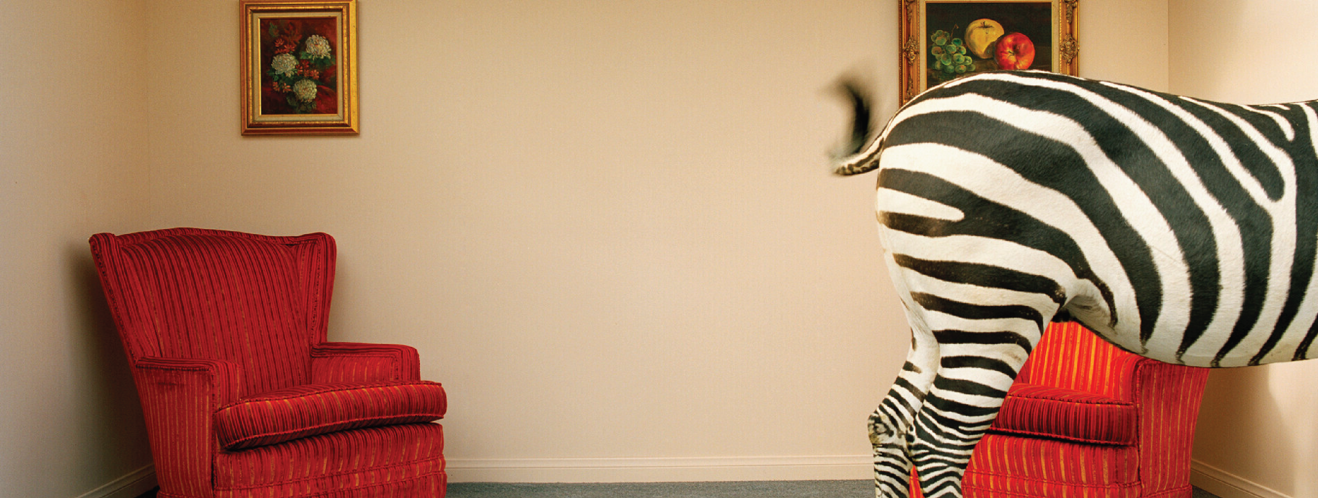
Fragen?
Untertitel hier einfügen

